Slide 1
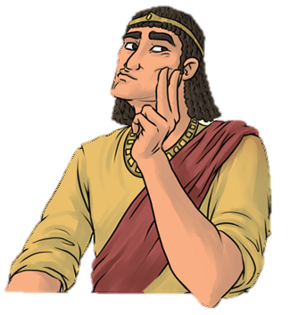
Salamon kérése
DIGITÁLIS HITTANÓRA
Kedves Szülők!
Kérjük, hogy segítsenek a gyermeküknek a hittanóra tananyagának az elsajátításában!
A digitális hittanórán szükség
lesz az alábbiakra:
Internet kapcsolat
Hangszóró vagy fülhallgató a hanganyaghoz
Hittan füzet, vagy papír lap
Ceruza, vagy toll, színes ceruzák
Kérem, hogy indítsák el a diavetítést!
(A linkekre így tudnak rákattintani!)
Javaslat: A PPT fájlok megjelenítéséhez használják a WPS Office ingyenes verzióját (Letölthető innen: WPS Office letöltések ). Az alkalmazás elérhető Windows-os és Android-os platformokra is!

Slide 2


Áldás, békesség!
Kezdd a digitális hittanórát az óra eleji imádsággal!

Slide 3

Olvasd el a következő népmesét!

Slide 4
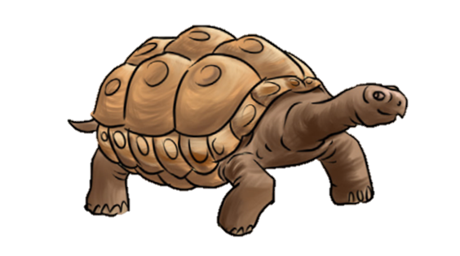
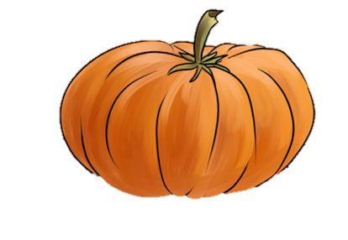
Veszek egy hatalmas szárított tököt, összegyűjtöm benne a világ valamennyi bölcsességét, és majd meglátjuk, milyen lesz a világ bölcsesség nélkül. Buta lesz, az biztos! A tököt meg felkötözöm egy magas fa legmagasabb ágára, ahol nem akad rá senki sem!
Egyszer teknősbéka koma azt gondolta magában:
Ahogy kigondolta, úgy is cselekedett. Bejárta a kerek világot, gyűjtötte, gyűjtögette a bölcsességet, és elrejtette a tök belsejében.
Egy szép napon úgy gondolta, hogy most már összegyűjtötte a világ valamennyi bölcsességét, és nem maradt a földkerekségen egyetlen okos ember vagy okos állat sem.

Slide 5
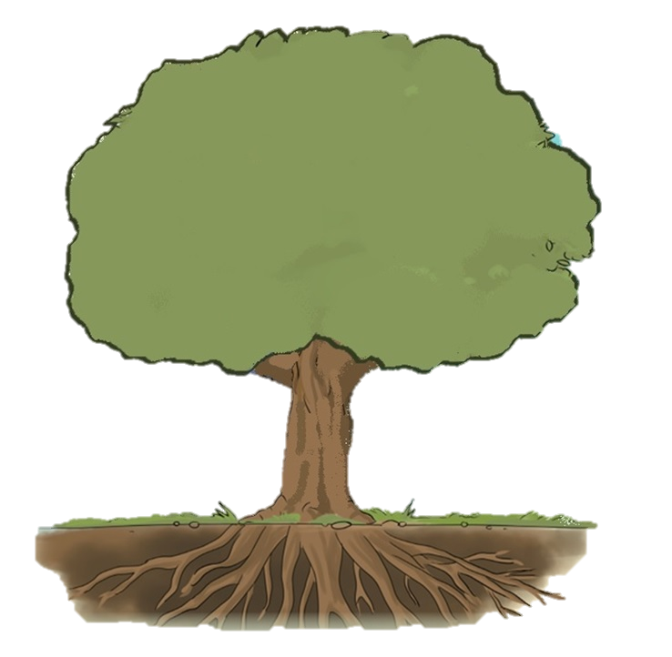
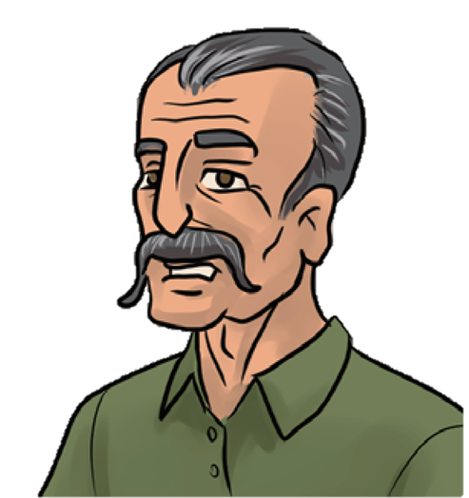
A mellére kötötte a tököt, és elkezdett felmászni a fára.
Jaj, de nehezen jutott előre!
A tök borzasztóan zavarta a mászásban.
Arra jött egy paraszt ember, meglátta a teknősbéka komát.
A teknősbéka megfogadta a tanácsot, és hamar fel is jutott a magas fa legmagasabb ágára.
Nekilátott, hogy odakötözze a tököt, de hirtelen abbahagyta.
Mit csinálsz itt, teknősbéka koma?
Fel akarom vinni ezt a tököt a fa tetejére.
Akkor kösd inkább a hátadra, mert így sose jutsz fel!

Slide 6
Hát ez hogy lehetséges? Úgy látszik, maradt még bölcsesség a földön, mert különben hogyan adott volna ez az ember bölcs tanácsot?
Megharagudott teknősbéka koma, lehajította a tököt a földre, és vele együtt mindazt a bölcsességet, amivel megtöltötte.
A tök ezer darabra tört.
Teknősbéka koma pedig mérgesen lemászott a fáról.
Így jár az ostoba, aki el akarja rejteni a világ bölcsességét.
(Nigériai népmese)

Slide 7

Gondolkozz el az alábbi kérdéseken!
Mire határozta el magát a teknősbéka a mesében?
Szerinted miért akarta ezt?
Vajon miféle bölcsességeket szedett össze?
Végül mire jutott a teknősbéka?

Slide 8

Hiába okos valaki, ha a tudását rosszra használja.
Vakon engedelmeskedni ugyancsak nem bölcs dolog.
Tudod-e?
Az a bölcs, aki tudja, mi a jó. Tudja, kitől kell tanácsot kérni, és tud a jónak engedelmeskedni. A bölcsesség Istentől származik. Hatalmas érték!
Mi is lehetünk bölcsek, ha megismerjük Isten szavát, és engedelmeskedünk is Neki.

Slide 9
A mai órán egy fiatal királyról
és az ő különleges kéréséről fogunk tanulni.

Slide 10
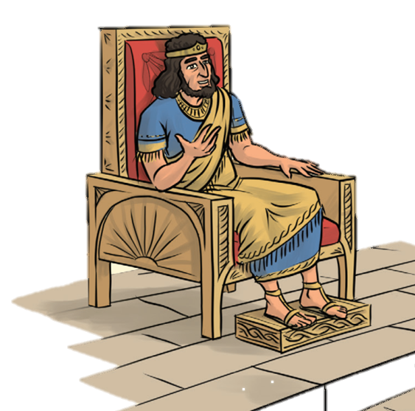
Salamon fiatalon lett király. Még csak serdülő fiú volt, amikor megörökölte apja, Dávid országát, Izráelt!
Gondolj bele: milyen hatalmas gazdagság és hatalom egy egész királyságot megkapni!
De mekkora feladat és felelősség is egyben!
Salamon nem bízta el magát, de nem is ijedt meg a kihívástól.
Tudta jól, hogy egymaga nem tud megbirkózni egy egész ország vezetésének feladatával,
de azt is tudta, hogy nincs egyedül.

Slide 11
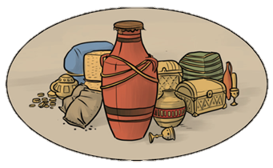
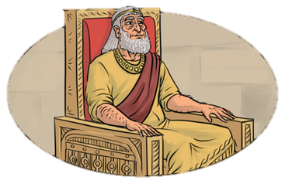
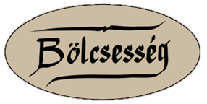
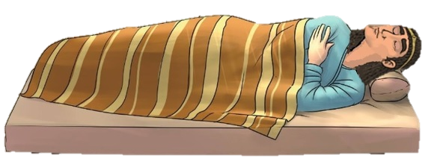
Kérj tőlem bármit, Salamon, megadom neked!
Egy éjjel különös álma volt.
Maga az Úr szólította meg:
Engedelmes szívet adj nekem, Uram, és bölcsességet, hogy jól kormányozhassam a Te népedet, Izráelt!
Salamon, rövid gondolkodás után így válaszolt:

Slide 12
Jól tetted, hogy nem gazdagságot vagy hosszú életet kértél tőlem, hanem bölcsességet!
Meglátod, nem fogod megbánni!
Tetszett az Úrnak a válasz:

Slide 13
És mert jól választottál, jutalmul megadom azt is, amit nem kértél:
Hosszú életet!
Gazdagságot!
Hatalmat!

Slide 14
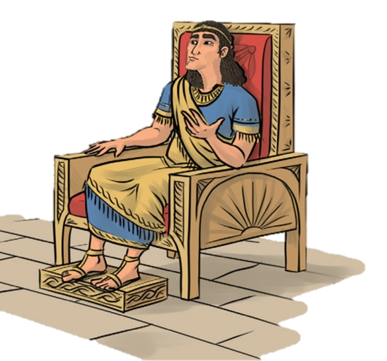
Valóban így is történt. Salamon hosszú uralkodása alatt felvirágzott az ország.
Eközben Istenről sem feledkezett meg.
Sőt, ő volt az, aki templomot épített az Úrnak.
Hatalma, gazdagsága, Jeruzsálem szépsége messze földön híressé tette a zsidók országát.
Őt azóta is úgy emlegetik, hogy Bölcs Salamon.
Se előtte, se utána nem ült a trónon olyan király, akit hozzá fogható bölcsességgel áldott volna meg az Úr!

Slide 15
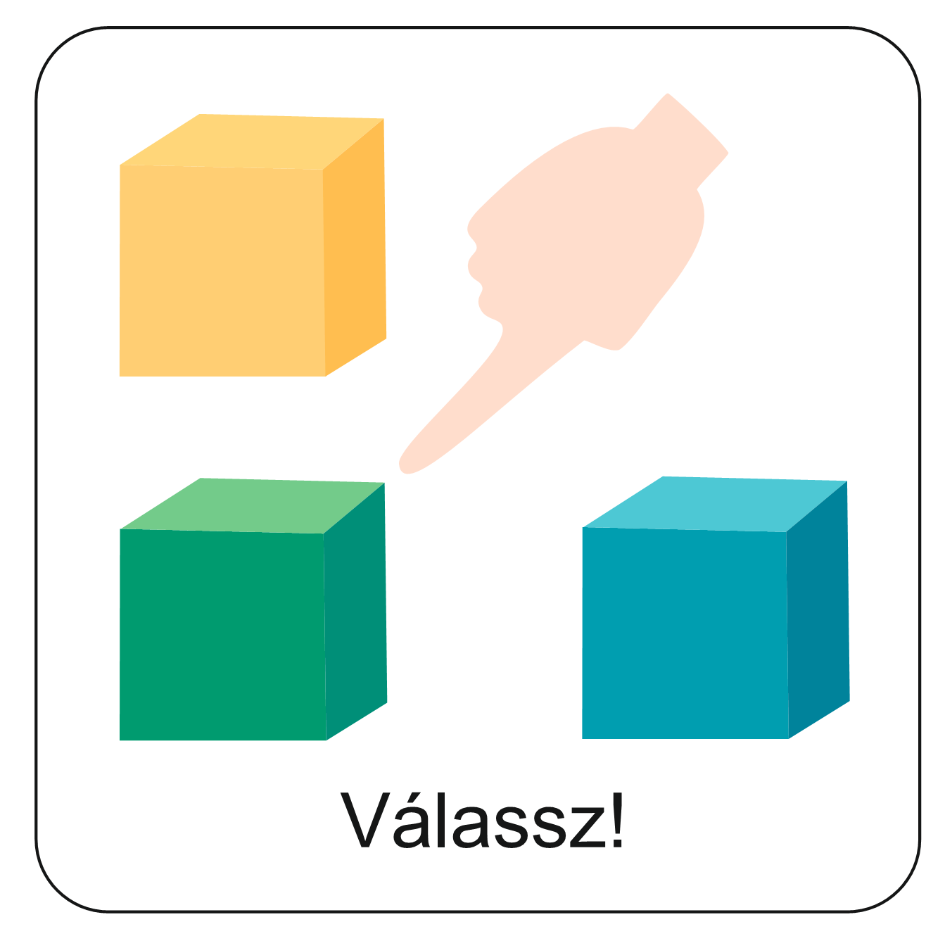
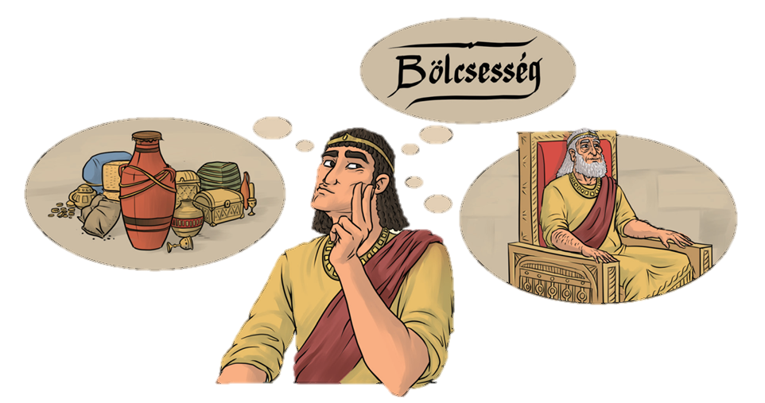
Szerinted jól döntött Salamon?
Az Úr is elmondta gondolatait Salamon döntésével kapcsolatban. Egy feladat segítségével idézzük fel, mit is mondott pontosan! Kattints ide!

Slide 16
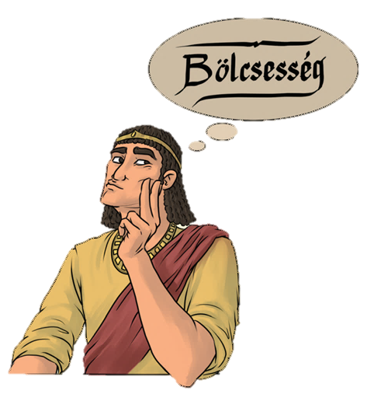
Aranymondásunk szavai összekeveredtek.
Ha helyes sorrendbe rakod, megtudhatsz valami nagyon fontosat a bölcsességről.
Kattints ide és indul a feladat!

Slide 17

A bölcsesség tehát Istentől származik. Ő adja.
Te is lehetsz bölcs!
Megoldani egy rejtvényt.
Az alábbi állítások közül csak azokat hagyd a hirdetőtáblán, amelyekhez bölcsesség kell, nem csupán tudás!
Eldönteni, hogy mire költsem a zsebpénzem.
Kitalálni, hogy mivel töltsük az időt szombat délután.
Megtervezni a délutáni elfoglaltságaimat.
Felmondani a memoritert.
Kattints azokra a cetlikre, amelyeket szeretnél eltüntetni!
Kibékülni egy veszekedés után.
Megnyerni a környezetismereti versenyt.

Slide 18
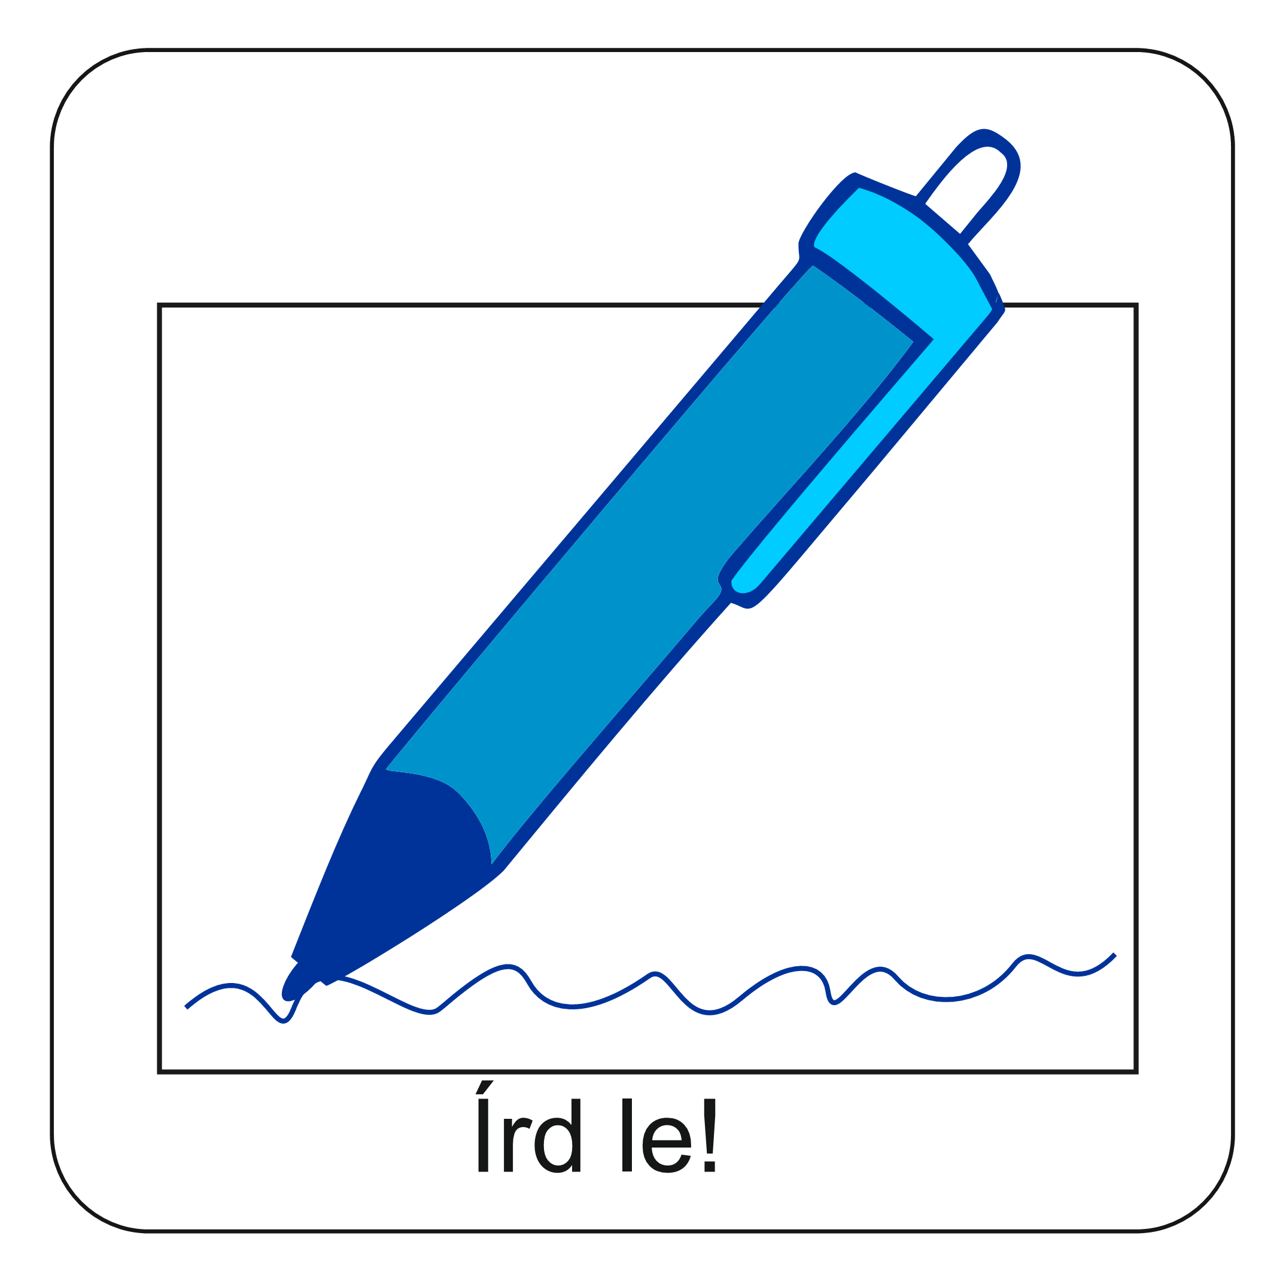

Salamon hatalmas lehetőséget kapott azzal, hogy kérhetett Istentől bármit.
Ha ugyanúgy lehetőséged lenne valamit kérni Istentől, mint Salamonnak, akkor mi lenne az?

Slide 19

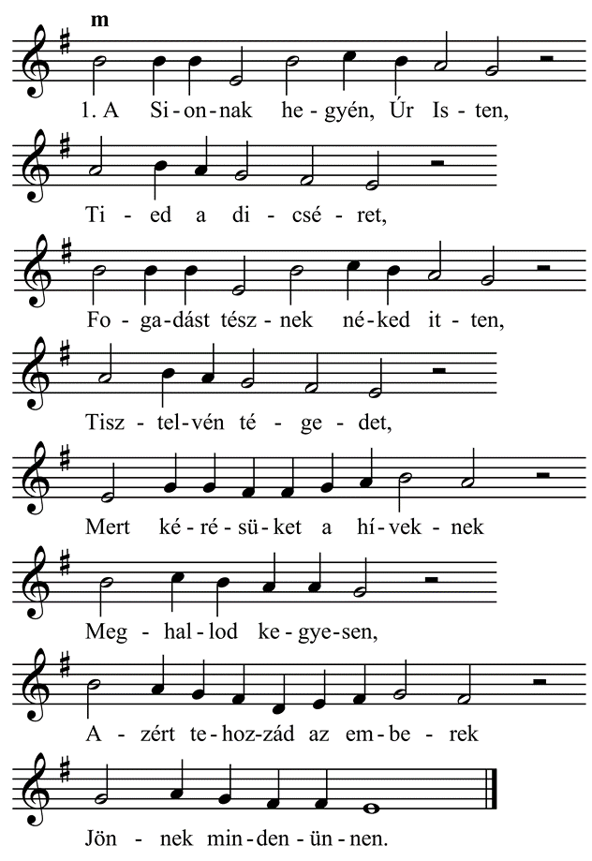

Salamon megfogalmazhatta a kérését Istennek.
Bölcs dolgot kért.
A 65. Zsoltárunkban arról énekelhetünk, hogy a mi kéréseinket is meghallja az Úr.
Mondjuk el Neki bátran!
Akár az ének szavaival is!

Slide 20
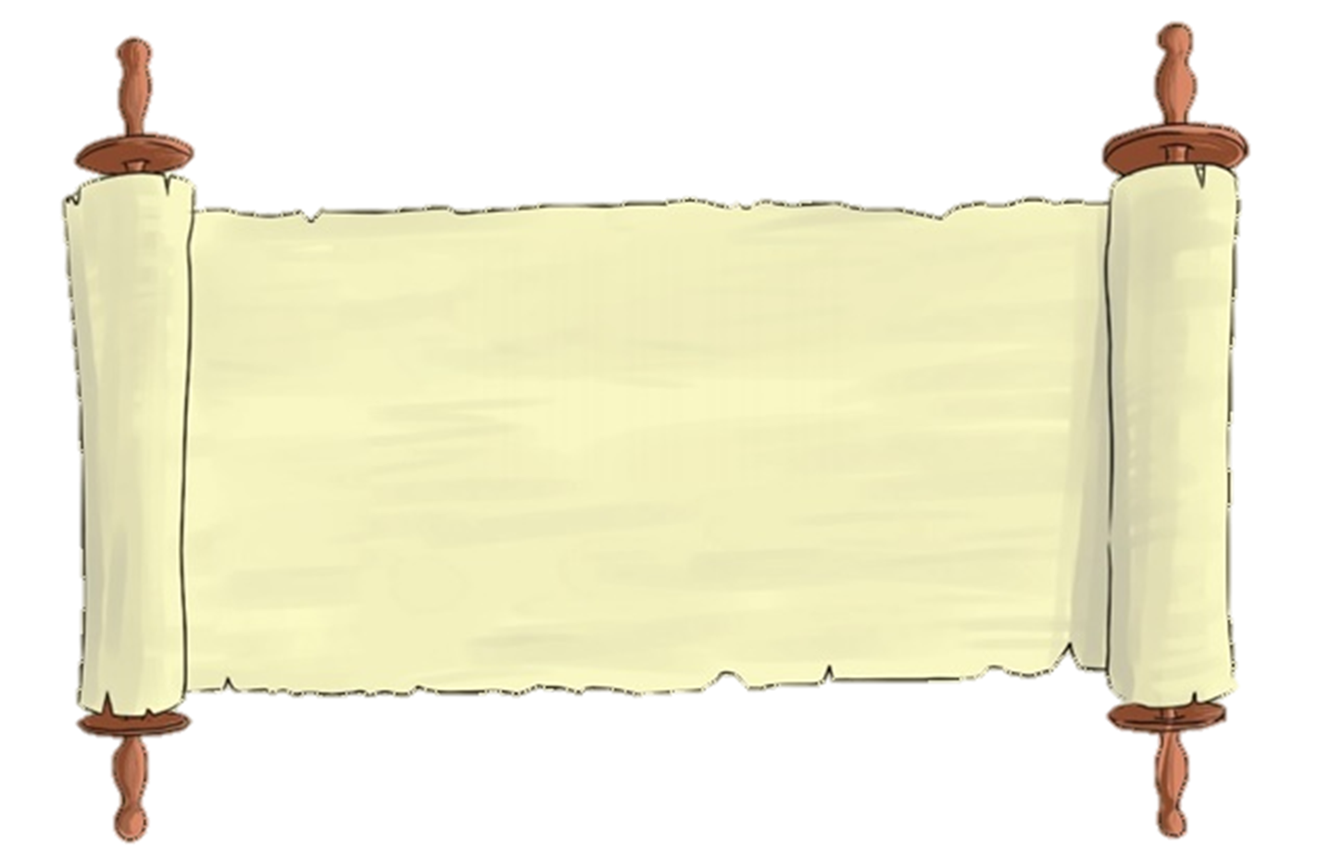
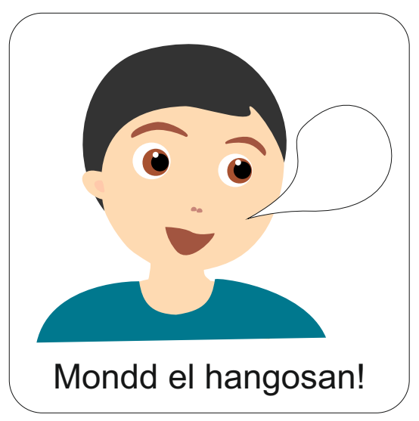
„Csak az Úr ad bölcsességet, szájából ismeret és értelem származik!”
(Példabeszédek könyve 2,6)
Aranymondás
Olvasd el Isten üzenetét és add tovább az Igét valakinek!

Slide 21
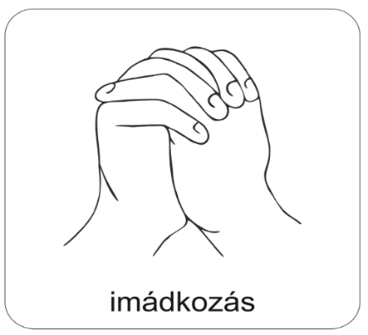
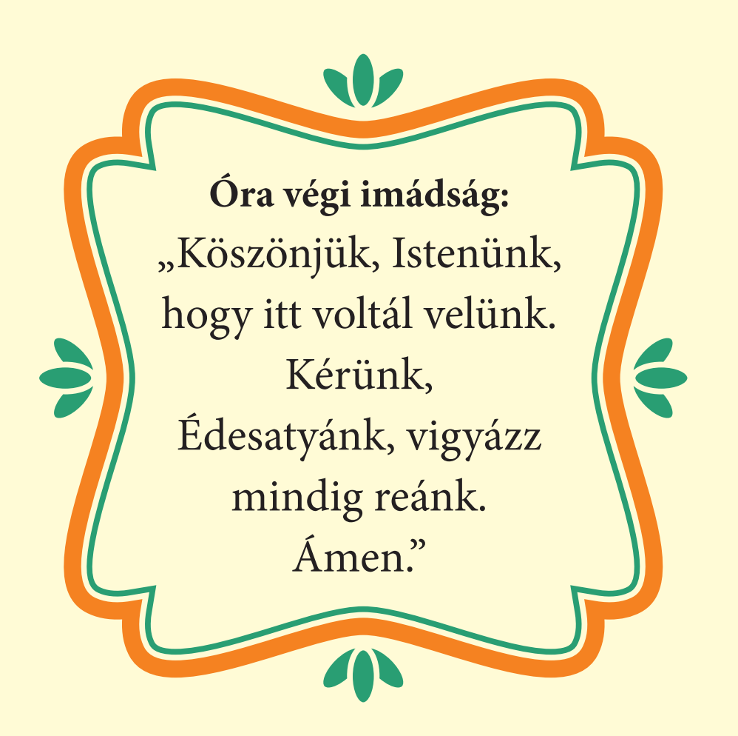
A digitális hittanóra végén így imádkozz!
Kedves Hittanos!
Várunk a következő digitális hittanórára!
Áldás, békesség!

Slide 22
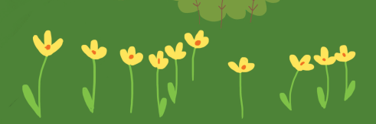
Áldás, békesség!
„Te vagy az én erőm, rólad zeng énekem. Erős váram az Isten, az én hűséges Istenem.”
(Zsoltárok könyve 59,18)
Kedves Szülők!
Köszönjük a segítségüket!
Isten áldását kívánjuk ezzel az Igével!

